Slide 1
Применение искусственных нейронных сетей для обработки информации.
Юркевич Илья группа 931803

Slide 2
Цель работы:
Разработка программы реализующей нейронную сеть для обработки информации.

Slide 3
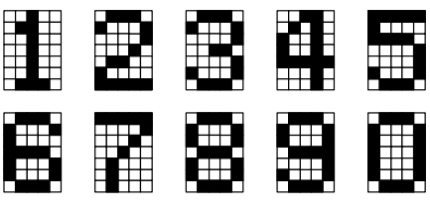
Постановка задачи:
Научить нейронную сеть распознавать цифры от 0 до 9, заданные в матричном виде 5 × 7.
Необходимо:
1.Составить датасет для обучения нейронной сети.
2.Построить модель нейронной сети.
3.Обучить нейронную сеть.

Slide 4
Метод решения задачи:
Для решения поставленной задачи был выбран язык Python, нейронная сеть реализована при помощи фреймворков TensorFlow и Keras.
Датасет формировался путём матричной записи каждой цифры.
Второй шаг для формирования датасета, основывается на размножении примеров для увеличений количества примеров для обучения.
Для разметки классов данных использовалось представление OneHot. Разметка превратит классы в вектора, где число i будет отвечать вектору вывода с индексом i.

Slide 5
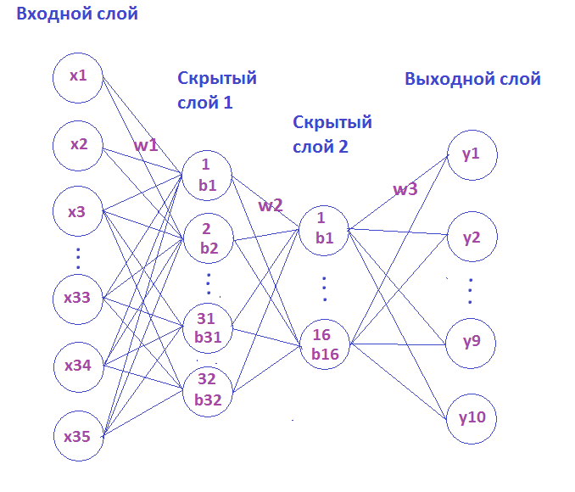
Структурная схема:
Модель нейронной сети состоит из 4 слоев:
1. Входной слой – вектор размерностью 35.
2. Скрытый слой, состоящий из 32 нейронов,
3. Второй скрытый слой состоящий из 16 нейронов.
4. Выходной слой состоит из всех значений цифр (классы) с размерностью 10.
На скрытых слоях используется функция активации relu.
На выходном слое – softmax.

Slide 6
Опытным путем для обучения использовался алгоритм градиентного спуска “sgd”. В качестве функции потерь была выбрана “categorical crossentropy”. В качестве метрики оценки использовалась “accuracy”.

Slide 7
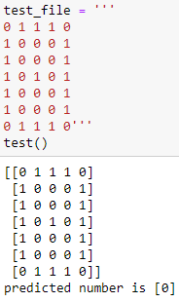
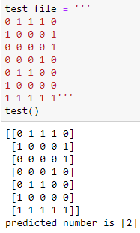
Результаты работы нейронной сети:

Slide 8
Выводы:
Была построена и обучена нейронная сеть, распознающая цифры от 0 до 9, заданные в матричном виде 5 × 7.

